Slide 1

가디언 테일즈
엔드 컨텐츠 역기획서

Slide 2
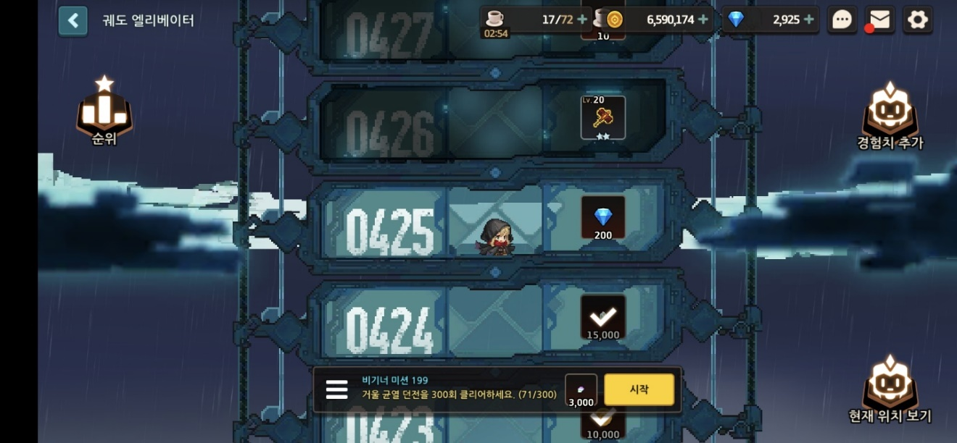
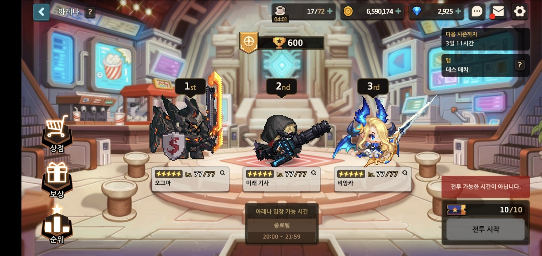
01
엔드 컨텐츠 구성
크게 두가지로 PVE, PVP로 나누어져 있으며
PVE에서는 주로 캐릭터의 성장에 대한 재화를
PVP에서는 주로 캐릭터를 소환하는데 대한 재화를 얻을 수 있다.
엔드 컨텐츠 구성

Slide 3
01
엔드 컨텐츠 구성
PVE
PVP
유저는 PVE에서 얻은 성장 재화를 바탕으로 성장하여
PVP에 접근하게 되며 PVP에서 얻은 재화를 이용하여 다양한 캐릭터를 획득
성장을 위하여 다시 PVE에 접근하는 구조
총평

Slide 4
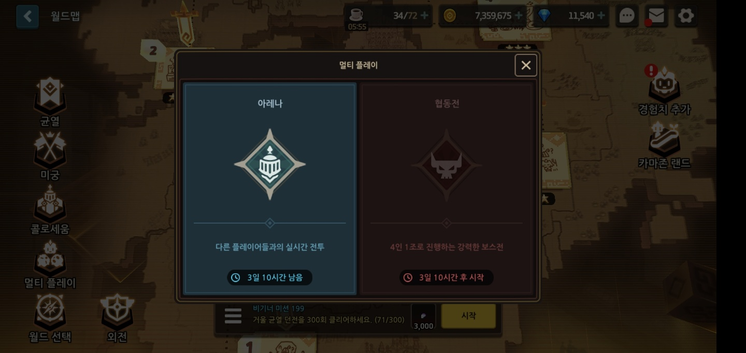
03
PVP : 아레나
시즌제 실시간 PVP로 3명의 캐릭터를 출전 순서에 맞춰 고르고 랜덤 매칭하여
상대 플레이어와 1:1 전투 방식으로 입장 가능 시간과 입장 가능 횟수가 존재
설명

Slide 5
03
PVP : 아레나
핵심 키워드
시즌제, 실시간 PVP, 출전 순서, 입장 가능 시간, 입장 가능 횟수

Slide 6
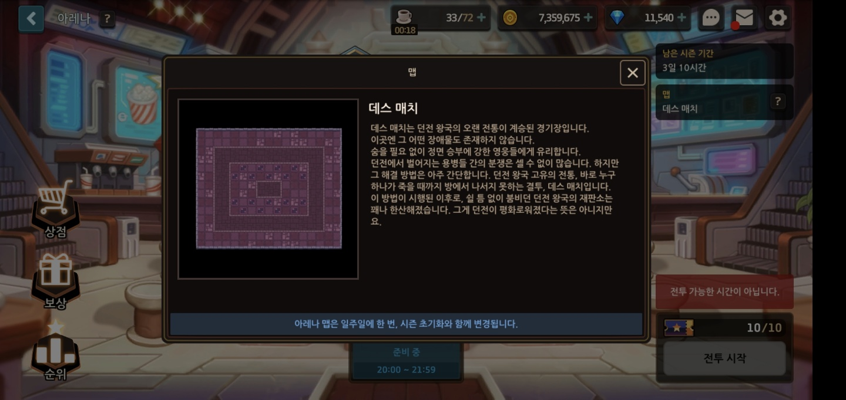
03
PVP : 아레나
매 시즌마다 맵이 변경되어 유리한 캐릭터를 선택 후 전투를 시작 하여
유저가 캐릭터의 특성에 대한 이해도를 높일 수 있게 할 뿐 아니라
다양한 캐릭터를 육성하게끔 유도
시즌제

Slide 7
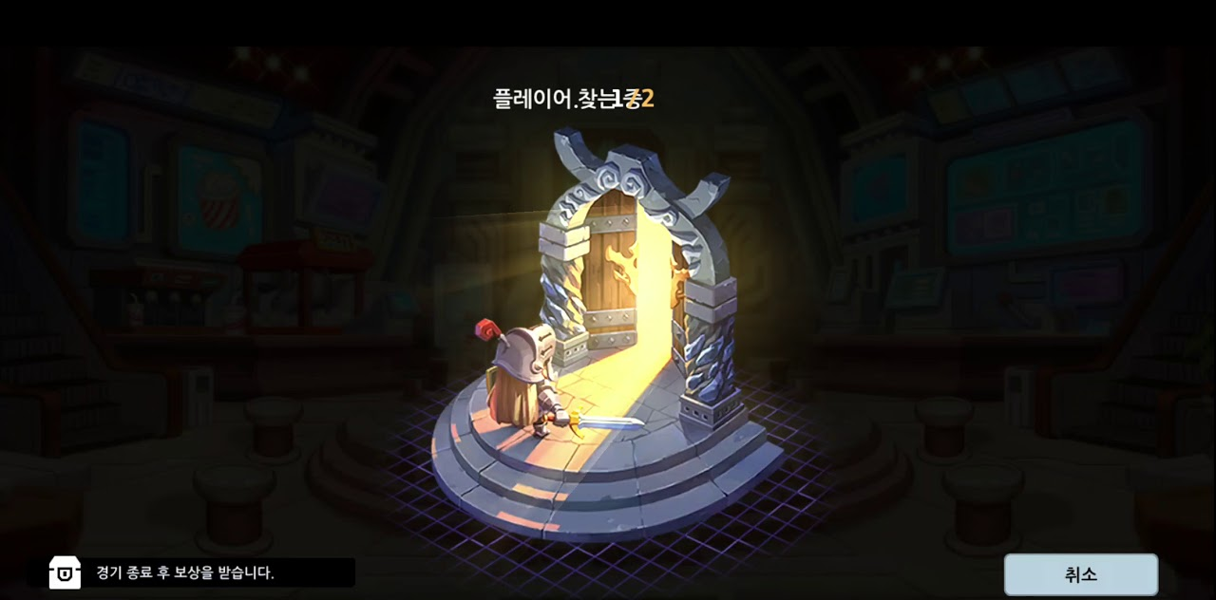
03
PVP : 아레나
콜로세움을 먼저 접하고 AI 전투의 답답함을 느낀 유저 혹은
직접 플레이 하고 싶은 욕구를 느끼는 유저의 욕구를 해소 시키기 위하여
콜로세움과 정 반대 형태의 PVP 채용
실시간 PVP

Slide 8
03
PVP : 아레나
전투 시작에 앞서 캐릭터 선택 및 출전 순서를 정하는데,
이 때 유저는 현재 시즌의 맵과 매칭될 상대의 파티가 어떤 조합인가에 대한
고민을 유도하며, 이러한 고민을 하며 승리를 쟁취한 유저는 더욱 큰 재미를 느끼게 됨
출전 순서

Slide 9
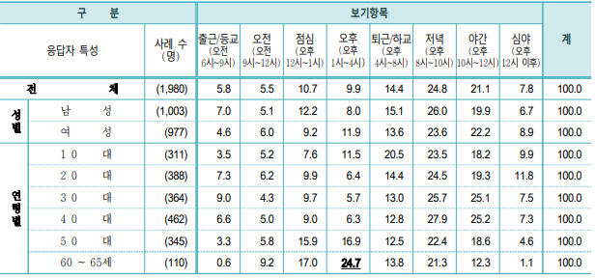
03
PVP : 아레나
실시간 PVP기 때문에 매칭을 빠르고 안정적이게 하기 위하여
남녀노소를 불문, 게임의 이용자 비율이 가장 높은 저녁 시간대에 입장 가능 시간을 배치하여 보다 많은 유저가 아레나를 즐길 수 있게끔 유도
입장 가능 시간

Slide 10
03
PVP : 아레나
입장 가능 횟수를 제한하여, 발생 할 수 있는 어뷰징에 대한 부분이나
압도적으로 강력한 유저가 제한없이 플레이하여 생길 수 있는 문제들을 사전 차단
입장 가능 횟수

Slide 11
03
아레나 고찰
실시간 아레나이면서 입장 가능 시간이 존재 하지 않는 게임은
◆ 대표적으로 “서머너즈 워”가 있음 실시간 아레나가 존재하며 입장 가능 시간이 존재하지 않음.
그러나 다른점은 “서머너즈 워“는 전세계 적으로 약 30만명의 유저가 존재하고 매칭의 풀이 다양하여
시간대에 구애 받지 않을 수 있음.
2. 가디언 테일즈에서 입장 가능 시간이 존재하지 않았다면?
◆ 가장 크게 나타날 수 있는 문제는 바로 매칭의 대기 시간이 길어지는 문제
대기 시간이 너무 늘어진다면 유저는 결국 그 컨텐츠를 떠나게 되고
새로 컨텐츠에 유입되는 유저 또한 줄어들게 되어 결국 컨텐츠가 사장 될 수 있음

Slide 12
03
아레나 고찰
3. 그렇다면 가디언 테일즈가 유저의 풀이 다양해진다면 입장 가능 시간의 해제가 가능할까?
◆ 현재로써는 불가능하다고 생각. “서머너즈 워＂와 “가디언 테일즈＂의 실시간 아레나는 분명히 다른점이 존재.
실시간으로 게임이 진행되는 점은 동일하지만, 기본적으로 “서머너즈 워＂는 글로벌 원 빌드로
전 세계의 유저가 매칭이 가능하지만, 가디언 테일즈는 빌드가 나누어져 있기 때문에,
기본적으로 유저의 풀이 증가를 한다고 가정 하여도 유저가 가장 몰리는 시간대는
현재의 시간대와 동일 할 것이라고 예상되기 때문에, 유저의 풀이 다양해 진다하여도
입장 가능 시간의 해제는 불가능 할 것으로 예상.

Slide 13
03
아레나 고찰
4. 입장 가능 횟수가 아예 존재하지 않는다면?
◆ 압도적으로 강한 극 소수의 유저들의 레이팅이 과도하게 높아지게 되는 문제가 생기며
이에 따라 넘어설 수 없는 벽을 느끼는 유저들이 늘어나게 되어 오히려 역으로 과금을 하지 않는
상황까지 초래 할 수 있으며 또한 부 계정 혹은 지인을 이용한 어뷰징 문제도 심각해 질 것으로 예상
5. 티켓을 구매 할 수 없는 이유?
◆ 타 게임과 “가디언 테일즈”의 아레나를 비교해보았을 때
대체로 타 게임들의 아레나 보상은 “상대적 보상“ 체계를 가지고 있지만
“가디언 테일즈”의 아레나 보상은 “절대적 보상“ 체계를 가지고 있기 때문에
티켓의 구매가 가능하게 될 경우 계속하여 플레이 하다 보면 언젠가 특정 점수에 도달 가능하게 되고
이는 유저가 성장하여 보상을 얻는 지금의 기획 의도와 어긋나게 되어 구매를 할 수 없게 하였다 생각

Slide 14
03
아레나 고찰
총 5가지의 가정과 유사성이 존재하는 게임의 예시를 토대로 분석 해본 결과
“가디언 테일즈”의 아레나는 안정적이고 빠른 매칭을 위하여 특정 시간대에만 입장이 가능한 구조를 띄는데
글로벌 원 빌드를 채택하지 않은 “가디언 테일즈”의 특성 상 유저 수가 증가 하더라도
해당 유저들은 해당 서버에만 소속이 되어 있고, 매칭 또한 해당 서버 내에서만 가능하기 때문에
단순히 유저의 증가 만으로 입장 제한 시간의 해제는 불가능 한 것으로 생각이 되며,
만약 글로벌 유저도 많이 증가 하고, 매칭도 글로벌 매칭이 가능하게 수정이 된다면
그 때에는 입장 시간 제한 해제가 가능 할 것으로 예상

Slide 16
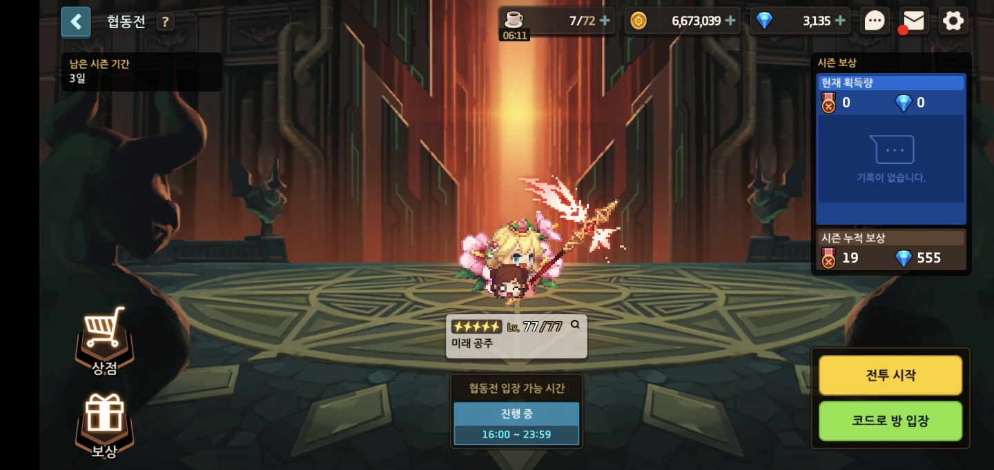
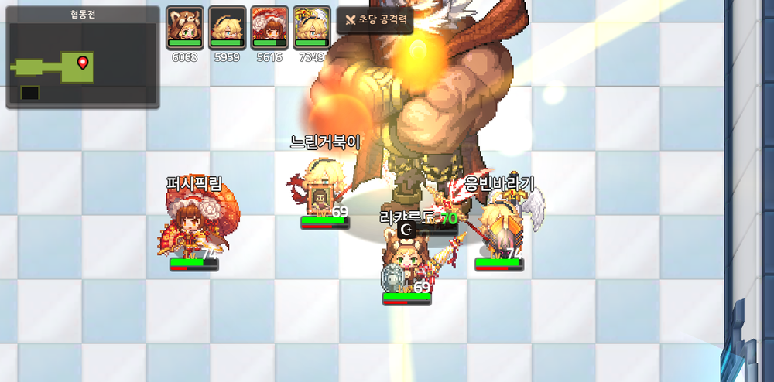
07
PVE : 협동전
최대 4명의 유저가 스테이지를 클리어 하는 형태의 컨텐츠로
아레나와 같이 시즌제, 매칭 시스템, 입장 가능 시간이 존재하며
매칭 없이 코드로 방입장도 가능하다
설명

Slide 17
07
PVE : 협동전
핵심 키워드
시즌제, 입장 가능 시간, 코드 플레이

Slide 18
07
PVE : 협동전
매 시즌마다 맵과 속성이 변경되어 유리한 캐릭터를 선택후 전투를 시작 하여
유저가 캐릭터의 특성에 대한 이해도를 높일 수 있게 할 뿐 아니라
다양한 캐릭터를 육성하게끔 유도
시즌제

Slide 19
07
PVE : 협동전
보다 빠르고 안정적인 매칭을 하기 위하여 입장 가능 시간을 제한하되
아레나에 비하여 매칭 시 고려할 사항들이 상대적으로 적고
보다 많은 유저들의 플레이를 위하여 입장 가능 시간을 설정
입장 가능 시간

Slide 20
07
PVE : 협동전
협동을 모토로 하는 컨텐츠이기 때문에 코드 입력을 통한 방 입장을 통하여
함께 플레이 하는 친구 및 길드원 등과 코드를 공유하고 함께 플레이하는 등의
커뮤니티성을 개선하고 강화
코드로 방 입장

Slide 21
07
고찰
왜 아레나와 격주로 진행이 되는가?
◆ 보상은 주로 영웅 소환을 위한 재화로 동일하지만, 많은 유저들은 반복되는 경쟁 컨텐츠에서
많은 피로감을 느끼며 쉼없이 반복 될 경우 유저의 이탈률이 높아질 가능성이 커지기 때문에
이를 방지하기 위하여 격주로 진행이 된다 생각
협동전의 맵과 속성이 시즌마다 변경되지 않는다면?
◆ 유저들이 사용하는 캐릭터는 정형화 되고 그에 따른 매출의 상승 역시 이루어지지 않을 것이며
변화가 없다면 그저 단순히 반복되는 플레이에 지친 유저들이 플레이를 하지 않고
이는 매칭이 원활하게 되지 않는 상황을 초래하며, 더 나아가 컨텐츠의 소실로 이루어 질 수 있음.

Slide 22
07
고찰
코드로 방 입장 기능이 추가된 이유는 무엇인가?
◆ 가디언 테일즈에 존재하는 PVE 컨텐츠 중에서 다른 사람과 “같이“ 의 측면이 가장 강하게 느껴지는 컨텐츠로
그 동안의 컨텐츠들은 “혼자”
협동전은 아레나 경쟁에 지친 유저들에게는 리프레시할 시간을
커뮤니케이션적 측면에서는 부족함을 보완하는데 큰 목표를 두었고, 보완이 잘 되었다 생각.

Slide 23
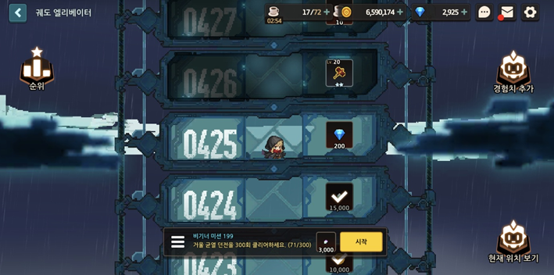
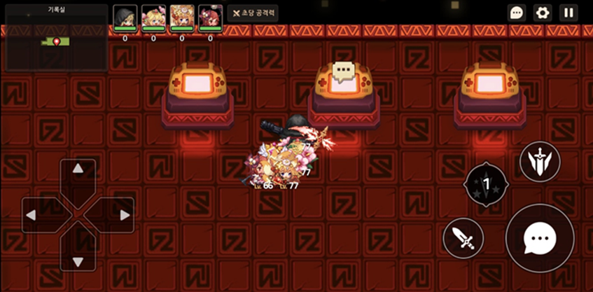
05
PVE : 궤도 엘리베이터
핵심 키워드
탑형 컨텐츠, 순위, 스토리, 자동 플레이

Slide 24
05
PVE : 궤도 엘리베이터
많은 게임에서 볼 수 있는 탑을 올라가는 형태의 컨텐츠
유저로 하여금 보다 높이 올라가기 위하여 성장을 유도
탑형 컨텐츠

Slide 25
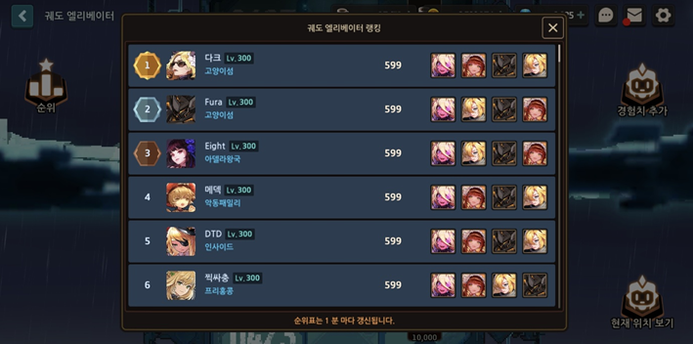
05
PVE : 궤도 엘리베이터
현재 랭커들의 순위와 사용한 파티를 확인 가능
낮은 층의 유저들은 랭커들의 파티 조합을 참고하여 높은 층으로 나아가게끔 유도
순위

Slide 26
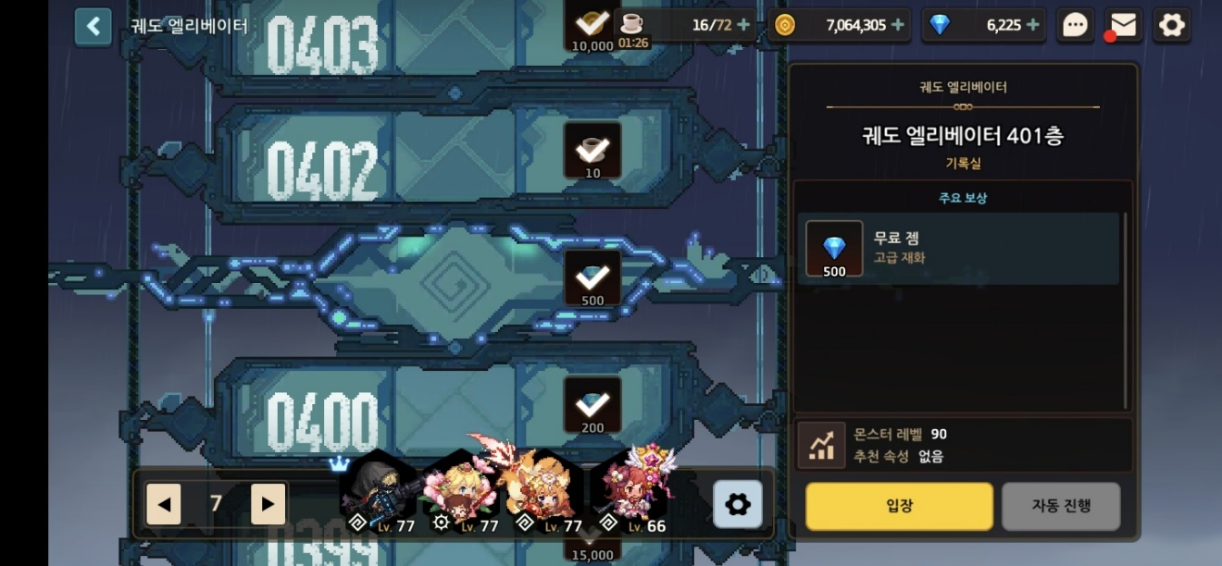
05
PVE : 궤도 엘리베이터
50층 단위로 ‘기록실＇을 두어 스토리에 관련이 있는 기록들을 확인 가능
스토리를 좋아하는 유저에게 컨텐츠 접근 이유와 성장 동기를 부여
스토리

Slide 27
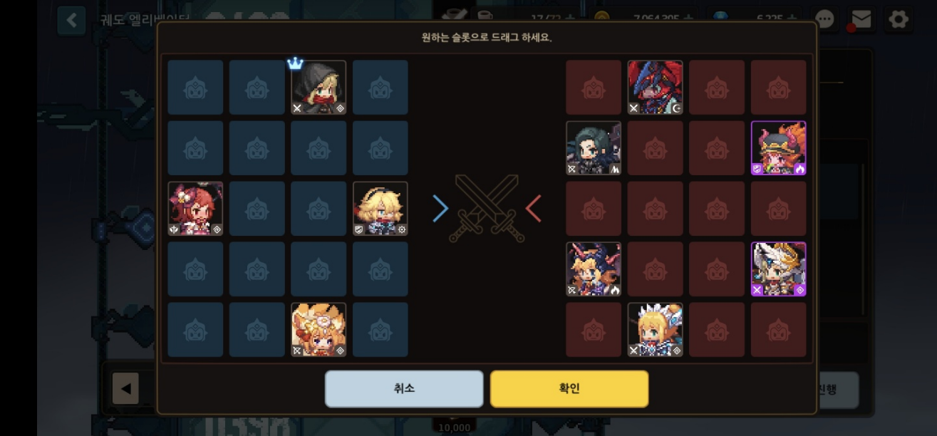
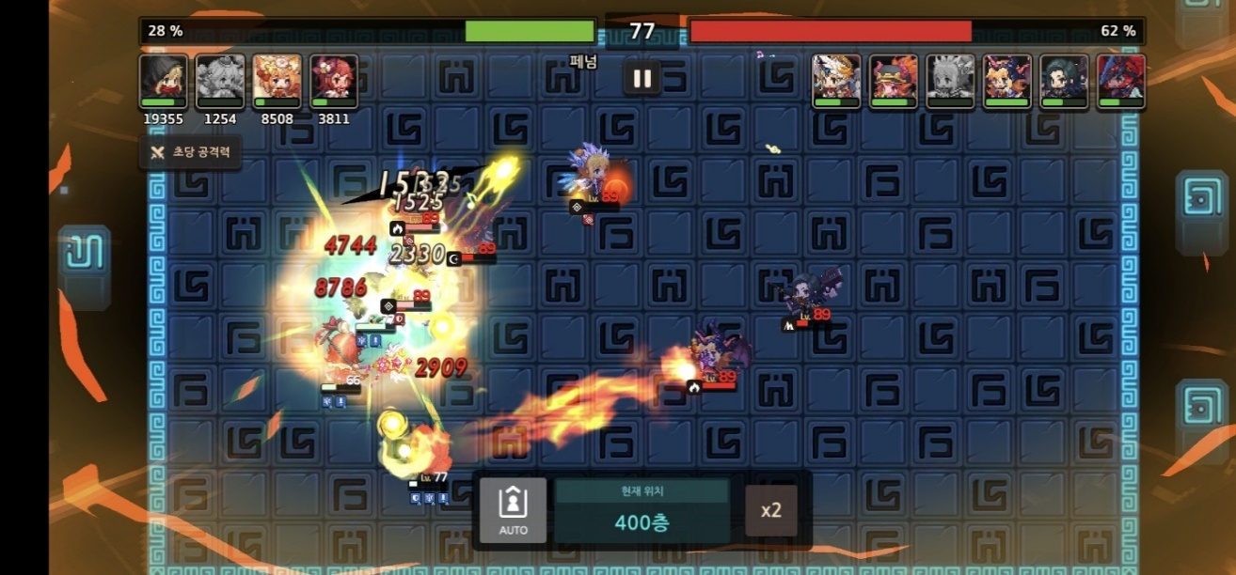
05
PVE : 궤도 엘리베이터
자동 전투를 채용하여 유저의 직접적 피로도는 적게, 고민은 많이!
파티의 캐릭터 조합과 진형을 고민하여 유저의 게임 이해도 상승을 유도
자동 플레이

